Slide 1


Software Libre
¿Que es el software?
¿Que es Software Propietario?
¿Que es Software Libre?
¿Por que usar software libre?
Aceptación de usuarios.
Distribuciones Gnu/Linux.
Mitos sobre Gnu/Linux
Software Libre alternativo.

Slide 2

¿Que es el software?
Se conoce como software al equipo lógico o soporte lógico de un sistema informático, que comprende el conjunto de los componentes lógicos necesarios que hacen posible la realización de tareas específicas, en contraposición a los componentes físicos que son llamados hardware.
En pocas palabras, son aplicaciones o programas que funcionan solo en una computadora.

Slide 3
¿Que es Software Propietario?
Se denomina con el falso amigo software propietario,​ o, dicho correctamente, privativo, al software del cual no existe una forma libre de acceso a su código fuente, el cual solo se encuentra a disposición de su desarrollador y no se permite su libre modificación, adaptación o incluso lectura por parte de terceros.
Para la Fundación para el Software Libre (FSF), este concepto se aplica a cualquier programa informático que no es libre o que solo lo es parcialmente (semilibre), sea porque su uso, redistribución o modificación está prohibida, o sea porque requiere permiso expreso del titular del software.

Slide 4
¿Que es Software Libre?
El término software libre refiere el conjunto de software que por elección manifiesta de su autor, puede ser copiado, estudiado, modificado, utilizado libremente con cualquier fin y redistribuido con o sin cambios o mejoras
Un programa es software libre si los usuarios tienen las cuatro libertades esenciales:
LIBERTAD | DESCRIPCION
0 | la libertad de usar el programa, con cualquier propósito (uso).
1 | la libertad de estudiar cómo funciona el programa y modificarlo, adaptándolo a las propias necesidades (estudio).
2 | la libertad de distribuir copias del programa, con lo cual se puede ayudar a otros usuarios (distribución).
3 | la libertad de mejorar el programa y hacer públicas esas mejoras a los demás, de modo que toda la comunidad se beneficie (mejora).
1 Y 3 | requieren acceso al código fuente porque estudiar y modificar software sin su código fuente es muy poco viable.

Slide 5
¿Por que usar software libre?
Puede ser compartido con otro usuarios.
El usuario no depende del creador del software.
No infringe ninguna ley al utilizarlo o distribuirlo.
Elijes los programa que Quieres usar sin condicionamiento del Desarrollador.
No contiene código malicioso o que invada tu privacidad.
Con los archivos fuentes de los programas puede aprender a programar.
Sin números de aplicaciones para la educación, entretenimiento,Desarrollo,Ingeniera y ciencias.

Slide 6
Aceptación de usuarios

Slide 7
Distribuciones Gnu/Linux
¿Que es una Distribucion Gnu/Linux?
Una distribución Gnu/Linux es una distribución de software libre basada en el núcleo Linux que incluye determinados paquetes de software de Gnu y otros software para satisfacer las necesidades de un grupo específico de usuarios. Por lo general están compuestas, total o mayoritariamente, de software libre, aunque a menudo incorporan aplicaciones o controladores propietarios.
Componentes
El conjunto típico de una distribución Gnu/Linux contiene un núcleo, herramientas y bibliotecas, software adicional, documentación, un sistema de ventanas, un administrador de ventanas, un entorno de escritorio, y un gestor de paquetes.

Slide 8
Mitos sobre Gnu/Linux
Linux es difícil y es para expertos.
Linux es para gente pobre.
Linux es para delincuentes.
El software libre es cosa de comunistas o gente de izquierda.
Linux no tiene soporte (atención al cliente).
Linux es inestable y poco fiable.
No hay juegos en Linux.
En linux no hay virus.

Slide 9
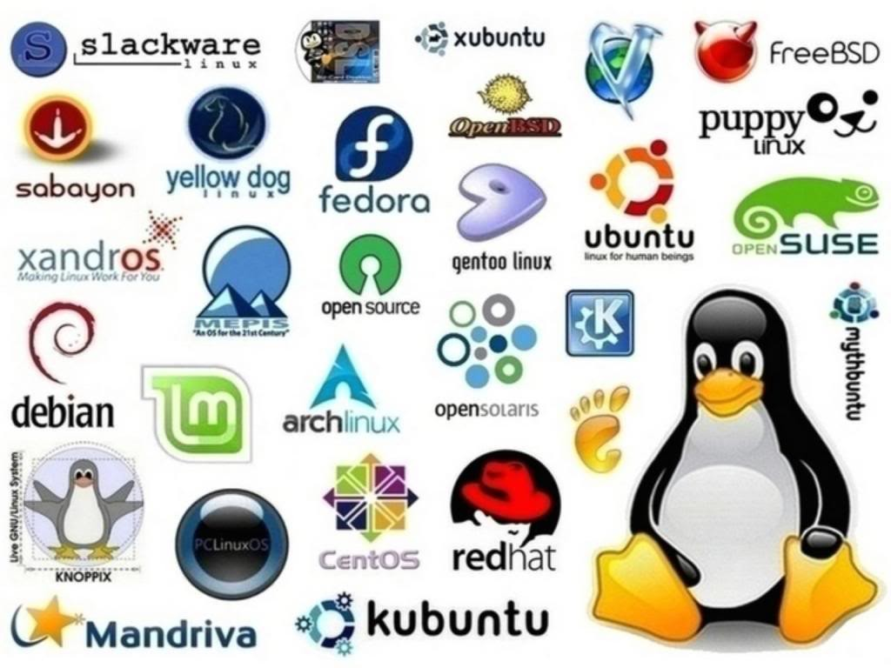
Distribuciones Mas populares
Mint
Debian
Ubuntu
openSUSE
Manjaro
Fedora
elementary
Zorin
CentOS
Arch

Slide 10
Software Libre alternativo
Privativo | Libre | Link
MicroSoft Window | Gnu/Linux
Microsoft Office | LibreOffice | https://es.libreoffice.org/
Microsoft Internet Explorer | Firefox | http://www.mozilla.com/firefox/
Microsoft Outlook | Thunderbird | http://www.mozilla.com/thunderbird/
Microsoft Project | Planner | http://live.gnome.org/Planner
Microsoft Paint | TuxPaint | http://tuxpaint.org/
Ms Notepad | Leafpad | http://tarot.freeshell.org/leafpad/
Winamp | Audacious | http://audacious-media-player.org/
Windows Media Player | VLC Player | http://www.videolan.org/vlc/
Adobe Acrobat Reader | Evince | http://www.gnome.org/projects/evince/
Adobe Illustrator | Inkscape | http://www.inkscape.org/
Adobe Photoshop | GIMP | http://www.gimp.org/
Partition Magic | GParted | http://gparted.sourceforge.net/

